Slide 1
REFLEXOLOGÌA

Slide 2
HISTORIA
Dr. William Fitzgerald
(Zone Therapie)
Dra. Eunice Ingham
(Historias que los pies podrían contar
Confeccionó el primer mapa reflexológico con las correspondencias )
MADRE DE LA REFLEXOLOGÌA MODERNA
Dr. Joseph Shelby Riley
( Diagramas de localización en pies )
Cherokee de Carolina del Norte
MODERNA

Slide 3
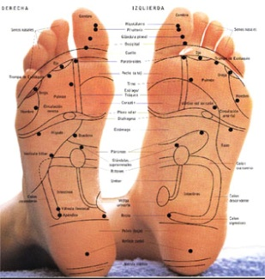
Mantienen el equilibrio físico, mental y espiritual
Ceremonia sagrada
Nuestro contacto con la tierra y energías que fluyen de esta
“ Doncella de la luna ”
Mujer joven
El espíritu se vincula con el universo
LOS CHEROKEES

Slide 4
Técnica que trabaja a través de puntos reflejos con fines curativos
Equilibra el funcionamiento de cada órgano
Buen estado de salud
Tratar al individuo como un todo, a fin de restablecer un estado de armonía y equilibrio entre cuerpo, mente y emociones.

Slide 5
¿ CÓMO ACTUA LA REFLEXOLOGÍA ?
Explicación Neurofisiológica
Explicación Energética

Slide 6
NEUROFISIOLOGÍA
TODAS LAS PARTES DEL CUERPO, LOS MÚSCULOS Y LA PIEL
ESTIMULACIÓN NERVIOSA
TRANSMITE A LA MÉDULA ESPINAL
POR LAS FIBRAS NERVIOSAS ANTERIORES
ZONA CUTÁNEA
(dolor)
Actúan en esta zona:
DESAPARECER LA ACCIÓN REFLEJA
Circulación alterada
Acumulación de toxinas
Las zonas reflejas son de 15-20 veces + sensibles q los órganos

Slide 7
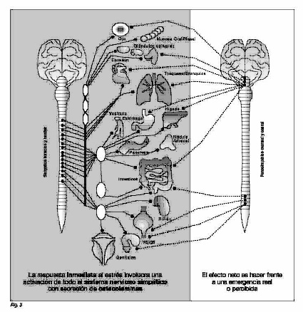
estímulo
EXPLICACIÓN NEUROFISIOLÓGICA
Músculos y piel comunicados
Información Sensitiva
Médula espinal
Cerebro
Órgano enfermo
REFLEJO
DERMALGIA
Alteración de circulación local
Acumulación de toxinas
Zonas reflejas: 5 - 20 veces más sensibles que los órganos
En cada pie: 7200 terminaciones nerviosas

Slide 8
Pinchan o Presionan para regular la circulación
EXPLICACIÓN ENERGÉTICA
MERIDIANOS
ENERGÍA
ENERGÍA
ENERGÍA
Regular la circulación

Slide 9
Reduce el estrés
BENEF
ICIOS
Mejora la circulación
Limpia al cuerpo de toxinas e impurezas
Equilibra la totalidad del sistema
Revitaliza la energía
ES UNA MEDICINA PREVENTIVA

Slide 10
CLASIFICACIÓN
REFLEXOLOGÍA DEL ABDOMEN
REFLEXOLOGÍA DE LA PIEL
REFLEXOLOGÍA DEL CUERO CABELLUDO
REFLEXOLOGÍA FACIAL
REFLEXOLOGÍA EN LOS DEDOS Y UÑAS
IRIDOLOGÍA
REFLEXOLOGÍA AURICULAR
REFLEXOLOGÍA PODÁLICA
REFLEXOLOGÍA DE LA MANO

Slide 11
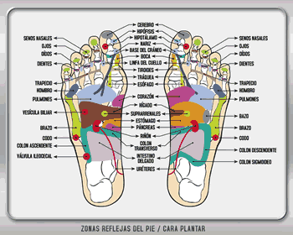
REFLEXOLOGÍA PODÁLICA
Método más frecuentemente utilizado y el más popular de la Reflexología
Zonas microreflejas de todos los órganos del cuerpo, localizadas en el área de los pies

Slide 12
Trabajo reflexológico
Sistema respiratorio | Permite una mejor respiración Despeja las congestiones Reduce las inflamaciones
Sistema endócrino | Nivela la actividad de las glándulas (hormonas se mantengan en equilibrio)
Sistema nervioso | Calma los espasmos musculares, Coordinación de los movimientos Estimula y relaja el sistema nervioso autónomo (órganos sensoriales)
Sistema muscular | Calma dolores Estimula la relajación de músculos, ligamentos y tendones

Slide 13
Trabajo reflexológico
Sistema óseo | Calma dolencias Acelera los procesos de curación Al trabajar los huesos se refuerzan los músculos
Sistema digestivo | Producción de jugos gástrico Absorción de nutrientes Facilita el procedimientos de contracción intestinal
Sistema urinario | Ayuda a liberar las toxinas Previene inflamaciones
Sistema linfático | Ayuda al organismo a recobrarse y proteger de las infecciones

Slide 14
BENEFICIOS
1. Es relajante. 2.Reduce el estrés. 3.Mejora la circulación. 4.Permite la liberación de toxinas. 5.Equilibra los distintos sistemas. 6.Revitaliza la energía. 7.Actúa de forma preventiva. 8.Es gratificante para quién la da y para quién la recibe.

Slide 15
INFANCIA: calma la hiperactividad, tranquiliza, permite al niño creer y desarrollarse aceptándose, volviéndolo menos agresivo.
ADOLESCENCIA: Equilibra la producción y distribución hormonal, reforzando la confianza.
ADULTEZ: alivia las presiones que terminan en estrés, despeja la mente, el cuerpo y el alma.
VEJEZ: mejora la concentración, previene el desgaste del cuerpo, de la mente y del espíritu.

Slide 16
PRECAUCIONES
Enfermedades agudas o crónicas.
Durante la menstruación
Durante el embarazo
Enfermedades infecciosas que cursan con un estado febril elevado.
Pacientes con cáncer, sobre todo en caso de metástasis.
En plena digestión o después de una comida

Slide 17
En diabetes, si se inyecta insulina
Personas débiles, edad avanzada y pacientes que acaban de superar una enfermedad o intervención quirúrgica grave.
En caso de hongos, heridas, llagas o cualquier tipo de erupción en los pies.
En caso de callosidades, no presionaremos.
Inflamación de vasos, venas y ganglios linfáticos

Slide 18
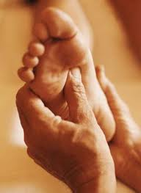
REFLEXOLOGÍA PODAL

Slide 19
¿Porqué el pie?
Existen distintos campos de zonas reflejas
pero hemos elegido el pie por:
Tamaño
Sensibilidad (7200 terminaciones nerviosas)

Slide 20
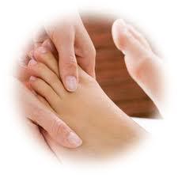
CONCEPTO
Técnica que consiste en la aplicación de un masaje en zonas específicas de los pies, ya que en éstos se encuentra reflejado el cuerpo y todos los sistemas orgánicos o funcionales

Slide 21
Desarrollo de la sesión reflexológica

Slide 22
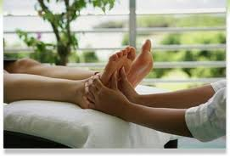
POSICIÓN

Slide 23
PRIMERA EXPLORACIÓN
NOMAL
Pies indoloros, elásticos y cálidos

Slide 24
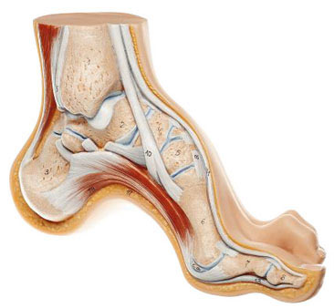
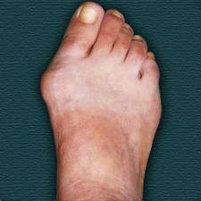
PATOLÓGICO
PIE PLANO: - columna.
PIE CAVO: órganos de la respiración, hígado y vesícula biliar, corazón y articulaciones de los hombros.
HALLUX VALGUS: raquis cervical, tiroides y corazón.
Deformaciones de los dedos del pie como los dedos en garra: cabeza.
VARO O VALGO : trastornos de los órganos del abdomen y pelvis, sobre todo del intestino

Slide 25
ZONAS INDURADAS: afecciones de los órganos correspondientes a las zonas de reflejos.
DOLORES EN ZONAS REFLEJAS: señal de perturbaciones o enfermedades (suspiros, cambios de la expresión, dolor)
Nos indicará cuales son las zonas del pie que nos sugieren trastornos o mal funcionamiento de órganos o partes del organismo, en las que durante la sesión de tratamiento realizaremos más énfasis

Slide 26
ZONAS REFLEJAS Y TÉCNICA

Slide 27
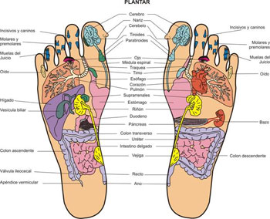

Slide 28
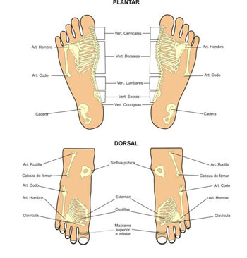

Slide 29
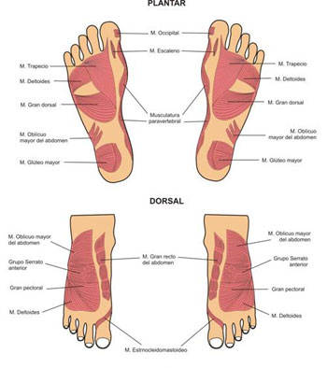

Slide 30
LA TÉCNICA
Devuelven la normalidad a todas las funciones corporales.
Calman los nervios.
Calman la hipersensibilidad o aumentan la sensibilidad cuando estamos paralizados por el miedo.
Generan armonía interior.
Estimulan los sistemas circulatorio y linfático.
Reducen la hipertensión y elevan la hipotensión.
Calman las dolencias y dolores.
Refuerzan el sistema inmunitario.

Slide 31
Reducen la actividad de las glándulas y órganos hiperactivos y estimulan los hipoactivos.
Reactivan las partes del cuerpo perezosas.
Relajan los músculos.
Alivian la tensión y el sufrimiento.
Reducen los edemas.
Eliminan sustancias tóxicas.
Revitalizan y rejuvenecen la mente, el cuerpo y el alma.

Slide 32
MASAJE GENERAL
Generan una relación de confianza.
Inducen la relajación inicial.
Brindan una oportunidad ideal para percibir las necesidades del receptor a través de la palpación de los pies.

Slide 33
Paso 1: masaje de los puntos reflejos sensitivos y del cerebro
El sistema nervioso central se refleja sobre todo en los dedos de los pies.
Calma o estimula la mente.
Serena o despierta las emociones.
Tranquiliza o realza los sentidos.

Slide 34
Paso 2: masaje de los puntos reflejos de la columna y el plexo solar.
La columna vertebral se refleja en las óseas crestas nudosas a lo largo de los bordes internos de ambos pies, y los puntos reflejos del plexo solar se sitúan en las oquedades debajo del antepié.
Tranquiliza o excita los nervios.
Relaja o fortalece la musculatura.
Libera la tensión general.
Mejora la circulación.
Mejora el funcionamiento general de todos los sistemas corporales.

Slide 35
Paso 3: masaje de los puntos reflejos del cuello y la garganta.
El sistema linfático, que recorre todo el cuerpo, aunque sobre todo sea evidente en el cuello y la garganta, se refleja en la base de los dedos de los pies.
Crear armonía general.
Mejorar los efectos del masaje.
Acelerar el proceso curativo.
Devolver la confianza al receptor.

Slide 36
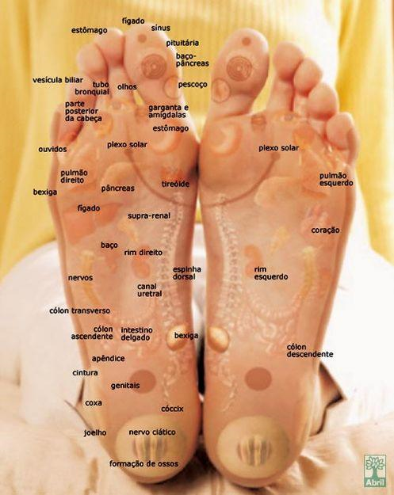
LOS DEDOS DEL PIE

Slide 37
Puntos reflejos del oído
-Los puntos reflejos del oído se encuentran en las articulaciones externas (lado del V dedo) de los dedos del pie.
-Los puntos reflejos manifiestan la precisión con la que las ondas sonoras se transforman en señales comprensibles que ofrecen dirección, guía y equilibrio, por medio de la voz interior, sobre lo que hacer o no.

Slide 38
Paso 4: masaje de los puntos reflejos del oído
Coloca los pulgares en las articulaciones internas y los dedos meñiques en las articulaciones externas del V dedo de ambos pies
Utilizando los pulgares de punto de apoyo, masajear con los meñiques, usando el movimiento de rotación.
Luego aprieta con suavidad y fuerza el pulgar y el meñique, y aplica una presión ligera durante unos pocos segundos.
Finalmente amasa ambos lados de los dedos del pie de arriba abajo con una compresión mínima entre los dedos de la mano.
En ambos pies, repite el masaje en el IV dedo con el pulgar y el anular, en el III dedo con el pulgar y el dedo medio, y en el II dedo con el pulgar y el índice, terminando en los dedos gordos con el pulgar y el dedo que te resulte más cómodo.

Slide 39
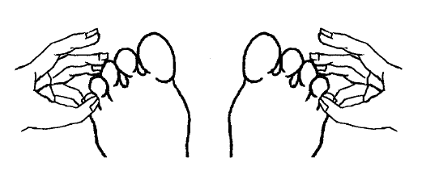

Slide 40
Calma los nervios.
Pone en claro y refuerza la relación entre el cerebro y el resto del cuerpo.
Mejora la concentración.
Eleva el nivel de conciencia.
Agudiza la percepción.
Sintoniza los sentidos, en especial la intuición.
Aumenta la sensibilidad natural.
Crea un ámbito interior armonioso.
Refuerza la autovaloración.
Equilibra el nivel de tolerancia.
Incita a llevar a cabo acciones y reacciones saludables.
Mejora las relaciones internas y externas.
Mejora la coordinación muscular.
Favorece el bienestar global y la salud en general.

Slide 41
El masaje de todos y cada uno de los dedos del pie:
• El dedo gordo: estimula el intelecto y la intuición, aclara los pensamientos mejorando las creencias y convicciones personales con ideas únicas e innovadoras.
• El II dedo potencia la percepción de la autoestima y autovaloración.
• El III dedo favorece e inspira la puesta en práctica de ideas innovadoras para la creación continua de nociones constructivas y valiosas.
• El IV dedo permite que los conceptos nuevos den vida a formas personales de comunicación.
• El V dedo expande y libera la mente para que los sistemas de creencias y las trabas sociales no la inhiban, dejando que se abran camino ideas más extraordinarias.

Slide 42
El dedo gordo
El dedo gordo es el espejo de los puntos reflejos principales de:
• La cabeza.
• El cerebro.
• La cara.
• El cráneo.
Refleja:
• Pensamientos.
• Ideas.
• El intelecto.
• La intuición.
• La espiritualidad.
• El ser superior.

Slide 43
Los puntos reflejos se relacionan con:
• La base de los dedos.
• Los pulgares.
Los sistemas asociados son:
• El sistema nervioso.
• El sistema endocrino.
• El sistema sensitivo.
• El sistema linfático.

Slide 44
El antepié
Es el espejo de:
Y refleja:
• Los hombros.
• El pecho.
• Las mamas.
• La caja torácica.
• Los pulmones.
• El timo.
• Los brazos.
• Las vías respiratorias.
• El esófago.
• Las vértebras cervicales.
• Los sentimientos de autoestima.
• Las emociones internas.
Los puntos reflejos se relacionan con:
• El II dedo de los pies.
• El dedo índice de las manos.
• Los ojos.
• Los codos.
• Las rodillas.

Slide 45
Son sistemas asociados:
Características específicas:
• El sistema respiratorio.
• El sistema cardíaco y circulatorio.
• Representan el aire.
• Evocan los colores verde y rosa.

Slide 46
La bóveda plantar
Es el espejo de:
Y refleja:
• El hígado.
• El páncreas.
• El bazo.
• Las glándulas suprarrenales.
• El estómago.
• El duodeno.
• El yeyuno.
• El intestino delgado.
• El colon.
• Los riñones.
• Los ovarios.
• Las acciones.
• Las reacciones.
• Las relaciones.
• Las comunicaciones.

Slide 47
Son sistemas asociados:
Características específicas:
• Sobre todo el tubo digestivo y sus órganos relacionados.
• Parte del sistema excretor.
• Algunos de los sistemas reproductores.
• Representan el agua y el fuego.

Slide 48
Los talones
Es el espejo de:
Y refleja:
• El hueso coxal.
• Las manos.
• Los pies.
• El sistema urinario inferior.
• Las glándulas y órganos reproductores.
• La región lumbosacra.
• La seguridad básica.
• La movilidad.
• La estabilidad.
• El crecimiento personal.
• La individualidad.

Slide 49
Son sistemas asociados:
Características específicas:
• Muscular.
• Esquelético.
• Excretor.
• Reproductor.
• Representan la tierra.
• Evocan los colores rojo y rosa.

Slide 50
El final del masaje…

Slide 51
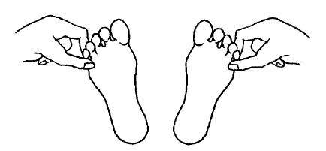
Paso 1: estiramiento de la mente y la columna vertebral
• Tirar suave y simultáneamente del V dedo de ambos pies, luego del IV dedo, y a continuación el III y II, y finalmente los dos dedos gordos.
• Ejercer una tracción más duradera sobre los dedos gordos.

Slide 52
El estiramiento de la mente y la columna vertebral aportan un alivio espectacular a:
• La tensión del cuello.
• Las cefaleas.
• Los trastornos de la espalda.

Slide 53
Paso 2: extensión del cuello
• Sostener ligeramente la base del V dedo del pie derecho con el pulgar e índice de la mano izquierda.
• Mantén el V dedo del pie derecho entre el índice y el pulgar de la mano derecha.
• Rota este dedo primero en sentido de las aguas del reloj y luego al contrario.

Slide 54
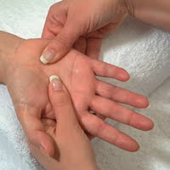
REFLEXOLOGÍA DE LAS MANOS

Slide 55
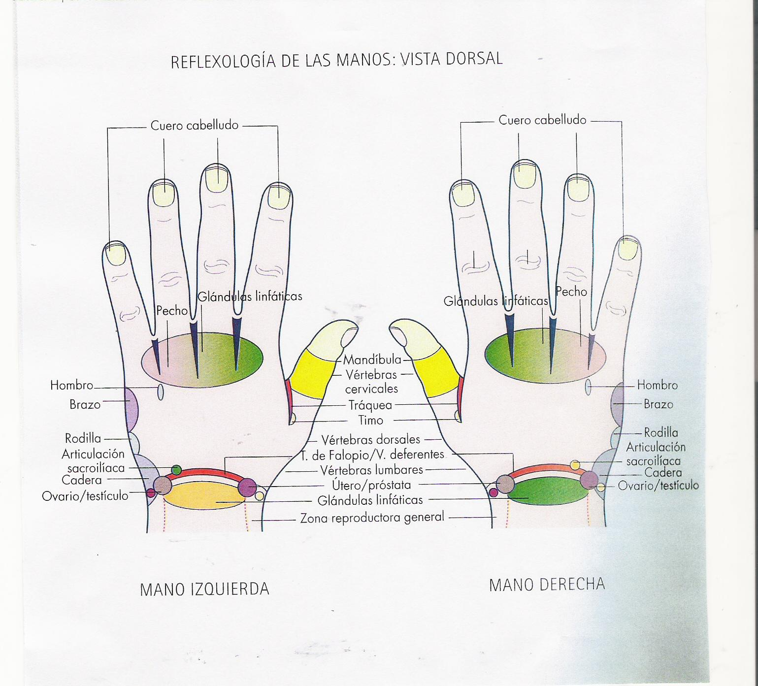

Slide 56
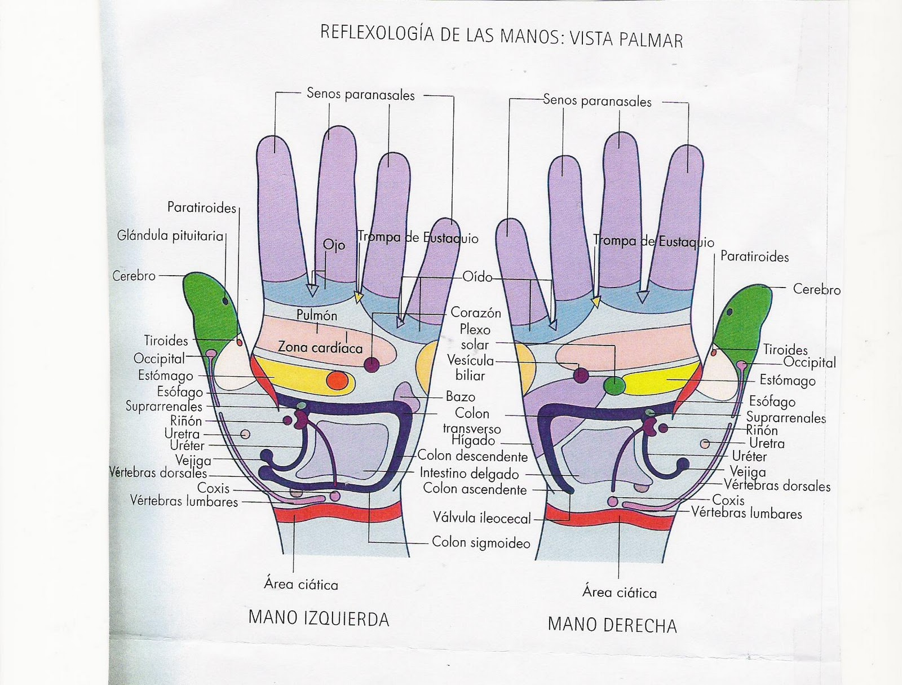

Slide 57
GRACIAS….

